Slide 1
Le spyware
Le logiciel espion

Slide 2

C’est quoi ?

Slide 3
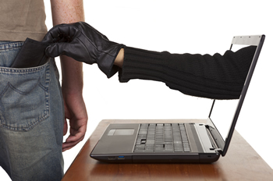
Logiciel malveillant qui s’installe dans un ordinateur via internet.
Il collecte et transfère des informations sur l’environnement dans lequel il s’est installé.
L’utilisateur a rarement connaissance de sa présence.

Slide 4

QUE FAIT UN
SPYWARE ?

Slide 5
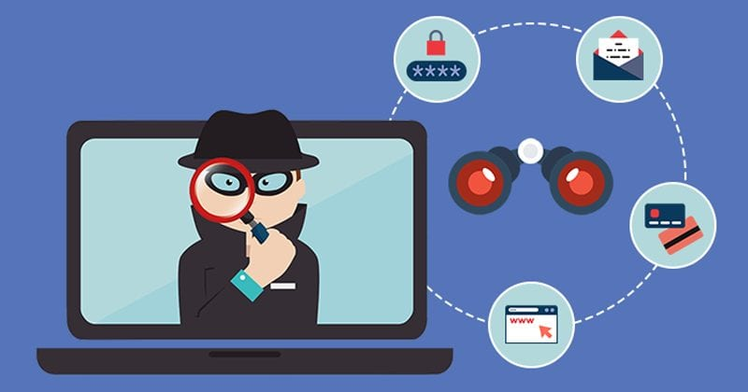
Enregistrement vos saisies sur clavier
Une fois installé sur votre ordi ou appareil mobile il peut effectuer :
Enregistrement audio et vidéo
Contrôle de l’appareil à distance
Capture de contenu d’e-mails
Capture de messages instantanés et réseaux sociaux

Slide 6

Types de logiciels espions
Adware
Cheval de Troie
Administration à distance
Hijacker
Sniffer
keyloggers

Slide 7

Pourquoi nous espionner ?

Slide 8

Créer votre profil numérique pour diffuser des pub (cookies)
Dérober des infos pour en tirer profit en piratant vos coordonnées bancaires
Faire l’objet de chantage pour des fichier pro ou délicat : rançongiciel
Surveiller votre trafic sur internet et collecter des informations pour les vendre à des entreprises

Slide 9

Comment voir si savoir si vous avez un spyware ?

Slide 10

vous commencez à recevoir des messages d'erreur lorsque vous utilisez des applications
Votre appareil fonctionne plus lentement
Votre appareil s'interrompt ou se bloque fréquemment
La page d'accueil de votre navigateur change
Vous commencez à être bombardé de fenêtres pop-ups
De nouvelles icônes et/ou non identifiables
s'affichent dans la barre des tâches

Slide 11

Empêcher la propagation des spywares ?

Slide 12



N'ouvrez jamais de liens provenant de numéros inconnus
Utilisez un logiciel antivirus fiable
Gardez les systèmes d'exploitation de votre ordinateur et de vos appareils mobiles à jour
Ne téléchargez pas de pièces jointes suspectes
Évitez de discuter avec des inconnus dans des applications de messagerie

Slide 13
Merci pour votre ecoute !
Des questions ?

